Slide 1
KESS – ein Modell zur Selbstentwicklung
für Lehrerinnen und Lehrer
Warendorf 4.12.2003
Für die Warendorfer Fortbildung von Walter Schmalenstroer überarbeitete Version einer Präsentation des Niedersächsischen Landesinstituts für Schulentwicklung und Bildung (NLI) und der Universität Lüneburg unter Einbeziehung eines Vortrags von Prof. Sieland zum Thema „Lehrerbildung als diagnosegeleitete Personalentwicklung“ (2003)

Slide 2
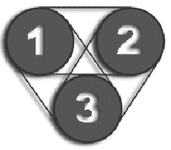
KESS
KESS – ursprünglich ein Projekt des Niedersächsischen Landesinstituts für Schulentwicklung und Bildung (NLI) und der Universität Lüneburg zur Förderung von Motivation, Berufszufriedenheit und Gesundheit von Lehrkräften
KESS – nun ein neues Projekt von
im Netzwerk von

Slide 3
Hintergrund: Lehrergesundheit
Pädagogen zeigen auf Grund ihrer großen Entscheidungsdichte Stresswerte, die man mit denen von Fluglotsen vergleichen kann. (Sieland)

Slide 4
Hintergrund: Lehrergesundheit
Innerer Anspruch
Passung?
Kompetenzen
Berufliche Anforderungen + Belastungen

Slide 5
Hintergr und: Lehrergesundheit
Gesundheit und Leistungsfähigkeit als Passung
Ressourcen Wollen + Können | Diskrepanz Balance? | Anforderungen + Belastungen = Sollen
Objektive Diskrepanz: muss gemessen, bewusst gemacht und bedient werden (Sehschwäche→Brille)
Subjektive Diskrepanz: ist als Bedürfnis bewusst, muss objektiviert, erklärt und bedient werden (Kopfschmerz → Bluthochdruck, falsche Ernährung…?

Slide 6
Lehrergesundheit: Anforderungen und Ressourcen
Wollen
Übermotiviert
burnout
Innere Kündigung
Motivation
Identifikation
Können
Sollen
Eignung
Überfor-derung
Unterfor-
derung

Slide 7
Lehrergesundheit: Anforderungen und Ressourcen
Die Passung variiert über die gesamte Biographie von Lehrer/innen
Laufende Maßnahmen zur Personalpflege (Industrie)
Bei Bildschirmarbeitsplätzen z.B. regelmäßige Sehtests
Diabetes-Teststreifen für die private Gesundheitsvorsorge
Und bei Lehrer/innen?

Slide 8
Lehrergesundheit: persönliche Entwicklung
Objektive Berufsanforderungen
Objektive Passung Stärken Entwicklungsbedarf Personalentwicklung durch Fachleute
Objektive personale Ressourcen

Slide 9
Lehrergesundheit: persönliche Entwicklung
Objektive Berufsanforderungen |  | Subjektiv erlebte Berufsanforderungen
Objektive Passung Objektive Stärken Objektiver Entwicklungsbedarf PE durch Fachleute |  | Subjektiv erlebte Passung erlebte Stärken Entwicklungsbedürfnis PE selbst gesteuert ?
Objektive Ressourcen |  | Subjektiv erlebte Ressourcen

Slide 10
Lehrergesundheit: Selbstentwicklung hilft
Selbstentwicklung fördern durch
Selbsteinschätzung
Feedback kritischer Freunde
Tests und Fragebogen usw
Erkenntnis des Entwicklungsbedarfs
KESS
Auch eine Tausend-Meilen-Reise beginnt mit einem einzelnen Schritt.

Slide 11
Was ist KESS?
Kooperative
Entwicklungs-
Steuerung durch
Selbstmanagement
- Drei Kolleg/innen nehmen sich individuelle oder gemeinsame Projekte vor und unterstützen sich gegenseitig mit ihren Erfahrungen und Ideen.
- Sie arbeiten für vier bis sechs Monate, an realistischen Zielen, die in dieser Zeit erreichbar sind und üben Geduld und Ausdauer mit sich und anderen.
Wer etwas wirklich will, muss ein Experiment wagen, um zu erfahren, was er kann!

Slide 12
Was ist KESS?
Ziel: Gemeinsam mit Kolleginnen und Kollegen
den Berufsalltag in den Blick nehmen, die Praxis überprüfen
Stärken und Ressourcen aufspüren und ausbauen
eine Perspektive des Gelingens stärken
belastende Faktoren ermitteln, mit-teilen und schrittweise verändern und verringern
Kommunikation und Kooperation verbessern
für begrenzte Zeit gezieltes Lernen unter Alltagsbelastungen trainieren

Slide 13
Eigene und gemeinsame Verantwortung: Kooperation
Jeder arbeitet selbstverantwortlich an seinen Aufgaben,
doch manche Probleme löst man gemeinsam besser.
Auf die Balance kommt es an!
Sie gelingt, wenn jede / jeder eigene und gemeinsame Verantwortung lebt und sich fragt: „Was wäre gut für mich?“
„Ist es besser für mich, eher alleine zu arbeiten
oder
mehr mit (den passenden) Kolleg/innen zusammen zu arbeiten?“

Slide 14
Eigene und gemeinsame Verantwortung: Kooperation
Die Projektarbeit zeigt den KESS-Mitgliedern, dass es vorangeht.
KESS-Teamarbeit vermittelt
persönliche Selbstwirksamkeitserfahrungen: Ich habe in begrenzter Zeit auf einem selbst gewählten Gebiet etwas erreicht.
soziale Selbstwirksamkeitserfahrungen: Gemeinsam sind wir stärker, andere kommen auch nicht schneller vom Fleck.
Geduld und Ausdauer im Umgang mit sich und anderen
Einer für alle, alle für einen!

Slide 15
Entwicklung: Erfahrung und Problemlösung
Analyse von Erfahrungen durch
offene Problemdarlegung, jenseits aller Rollenzwänge
Erfahrungsaustausch zur emotionalen Unterstützung und Problemverarbeitung
Erweiterung der individuellen Perspektive durch aktives Zuhören
Stärkung der Problemlösekompetenz durch
gemeinsame Arbeit zur Planung und Festlegung von individuellen Zielsetzungen
gemeinsame Überprüfung der Effekte der individuellen Entwicklungsarbeit

Slide 16
Selbstmanagement
Förderung von Selbstmanagementstrategien durch
Anleitung zur Selbstreflexion über selbst gewählte Themen und/oder Ereignisse
Motivierung durch realistische Ziele im Berufs- und Privatleben
Entwicklung einer “Kultur des Scheiterns und Aushaltens” mit kollegialer Unterstützung
Förderung einer systematischen Entwicklungssteuerung im Team durch
Hilfe durch gezielte Kurse (OPUS)
Begleitung durch die Universität Lüneburg
schriftliche, jederzeit verfügbare Informationen

Slide 17
Entwicklungssteuerung: Ziele entwickeln
Neue Ziele im Beruf?
Gelingensmomente im Unterricht bewusst machen
neue Lehr-Lern-Methoden erproben
Kooperation zwischen Schüler/innen oder Kolleg/innen stärken
Gesundheitsförderung im Unterricht erproben u. v. m.
Neue Ziele im Privatleben?
mehr Erholungsphasen einlegen, bewusster „abschalten“ lernen
eigenes Gesundheitshandeln aktivieren u. v. m.
Neue, gemeinsame Ziele mit Kolleginnen und Kollegen?
Lehrerzimmer neu gestalten
Sponsoren für ein Projekt (z. B. Schultheater-AG) gewinnen
Kommunikationsstrukturen verbessern u. v. m.

Slide 18
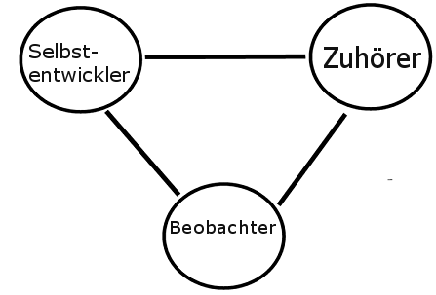
Praktische Realisation
Je drei Kollegen/innen aus derselben oder einer benachbarten Schulen bilden ein Team.
Das KESS-Team trifft sich regelmäßig alle zwei Wochen über vier bis sechs Monate für jeweils 90 Minuten.
Jedes Teammitglied übernimmt in jeder der Teamsitzungen nacheinander drei verschiedene Rollen:

Slide 19
Praxis: Rollen im KESS-Team:
DER/DIE SELBSTENTWICKLER/IN
hat etwa 30 Minuten Zeit, selbst gewählte Entwicklungsthemen oder auch gerade Erlebtes zu reflektieren und nächste Schritte zu planen.
DER/DIE KOLLEGIALE BEOBACHTER(IN) (Supervisor/in)
registriert Bemerkenswertes zum Beratungs- und Entwicklungsprozess und achtet auf die Einhaltung vereinbarter Regeln.
DER/DIE GEWÄHLTE KOLLEGIALE BERATER/IN
unterstützt die Selbstreflexion, prüft die Ziele und Planungen auf Erreichbarkeit und Nebenwirkungen und ermutigt bei Rückschlägen

Slide 20
Praxis: Rollen und Chancen
Jedes Teammitglied übernimmt in jeder der Teamsitzungen nacheinander drei verschiedene Rollen.
Durch den Rollenwechsel hat jedes Mitglied drei Lernchancen:
1. Der/die Selbstentwickler/in lernt, warum er/sie Ziele erreicht bzw. nicht erreicht.
2. Der/die Berater/in lernt, welche günstigen oder ungünstigen Strategien „sein“/“ihre“ Selbstentwickler/in anwendet oder nicht akzeptiert.
3. Der/die Beobachter/in (Supervisor/in) lernt darüber hinaus, welche Beratungsstrategien bei wem auf fruchtbaren (oder eben unfruchtbaren) Boden fallen.
Der Kopf ist rund, damit das Denken die Richtung wechseln kann!

Slide 21
Praxis: Selbstentwickler
Die Selbstentwicklerin / der Selbstentwickler soll:
ein persönliches Veränderungsziel auswählen und in kleinen Schritten erreichen (privat oder beruflich)
offen über den Veränderungswunsch und mögliche Probleme sprechen
die eigenen Erfahrungen reflektieren und Veränderungsschritte planen
andere Sichtweisen durchdenken, die eigene Wertorientierung hinterfragen
Nichtveränderbares als gegeben hinnehmen, Überforderungen vermeiden
emotionale Unterstützung suchen
Solltest du die Welt in Ordnung bringen, bei wem wolltest du beginnen, bei dir selbst oder bei Anderen? (Solschenizin)

Slide 22
Praxis: Berater
Die Beraterin / der Berater soll
dem/der Selbstentwickler/in bei der Reflexion durch aktives Zuhören helfen
andere Sichtweisen und Erklärungen ermöglichen (Distanzierung)
emotionale Unterstützung geben (Mitfühlen)
auf Unterforderung / Überforderung achten
prüfen, ob erreichbare Ziele und Einzelschritte definiert sind
bei Rückschritten ermutigen

Slide 23
Praxis: Beobachter
Der Beobachter / die Beobachterin (Supervisor) soll:
die Beratungssituation aus der Sicht des „Adlers“ (Metaposition) beobachten
die Interaktionen auf günstige und ungünstige Bedingungen überprüfen
„Kaffeeklatschatmosphäre“, Konkurrenzverhalten und Rechtfertigungsdruck unterbinden
W-Fragen, “Straßensperren“ und das Aufdrängen von Lösungen verhindern
am Schluss den Beratungsprozess durch ein Feedback fördern
das Gesprächsverhalten und die Beiträge würdigen
Ratschläge sind auch Schläge!

Slide 24
Praxis: Regeln für KESS
TZI - Regeln beachten
- Vertraulichkeit
- Jede/r ist für sich selbst verantwortlich
- Keine/r muss begründen, wenn er/sie etwas nicht will
- Jede/r kann soviel von sich einbringen, wie er/sie möchte
- Keine/r bewertet die Aussagen eine/s/r anderen
- Empathiefähigkeit ist gefordert

Slide 25
Praxis: Ablauf einer KESS-Sitzung (1)
Die Teamsitzung sollte ca. 90 Minuten dauern.
1. Anfangsblitzlicht
Wie geht es mir ?
Will ich jetzt für mich selbst und die anderen arbeiten ?
2a. Runde A für Selbstentwickler A, die beiden Übrigen übernehmen die Zuhörerrolle und die Beobachterrolle.
Der /Die Selbstentwickler/in berichtet 20 Minuten, B berät und C beobachtet.
Im Anschluss daran findet eine Metakommunikation für 10 Minuten statt, die der/die Bobachter/in moderiert und dabei folgende Fragen klärt:
· Was fiel dem/der Beobachter/in an dem/der Selbstentwickler/in und Berater/in Positives und Negatives auf ?
· Wie haben die anderen das erlebt ?
· Welche Konsequenzen wollen die Beteiligten für die nächste Runde ziehen ?

Slide 26
Praxis: Ablauf einer KESS-Sitzung (2)
2b. Runde B. für Selbstentwickler B, die beiden Übrigen übernehmen die Zuhörerrolle und die Beobachterrolle.
Die Teamsitzung folgt dem gleichen Ablauf nur mit Verbesserungen und gewechselten Rollen.
Der/Die Beobachter/in achtet auf die Zeiteinteilung, erörtert die oben erwähnten Fragen im Rahmen der Metakommunikation und achtet auf die Umsetzung der ersten Verbesserungsvorschläge.
2c. Runde C für Selbstentwickler C, die beiden Übrigen übernehmen die Zuhörerrolle und die Beobachterrolle (wie oben)
3. Abschlussblitzlicht
Was war gut ?, Was möchte ich selbst anders machen ? , Was wünsche ich mir von meinem Team (konstruktive Kritik!)?
Die wichtigsten Verbesserungsideen aus allen drei Durchgängen notieren und zu Beginn der nächsten Sitzung erinnern.
Beim nächsten Mal beginnt die Reihenfolge anders, so dass jede/r mal am Anfang genügend Zeit für sich hat.

Slide 27
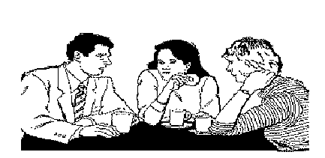
Ziele der KESS-Teamarbeit
kollegiale Selbst-Evaluation der pädagogischen Arbeit
Perspektivenwechsel durch andere Teammitglieder (zur Vorbeugung von Betriebsblindheit)
konstruktives Feedback geben lernen und empfangen können
kollegiale Unterstützung und positives Beziehungsmanagement (zur Förderung von Lernprozessen und zur Stressreduktion)
Das Hauptproblem vieler Menschen liegt in der Art,
wie sie bisher ihre Probleme zu bewältigen versuchen.

Slide 28
Eine eher ungünstige Haltung zu KESS...
Wer Entwicklung ohne eigenes Umdenken fordert.
Wer zunächst auf strukturelle Verbesserungen wartet.
Wer glaubt, dass alles ohnehin keinen Zweck hat und es gehe nur: "Alles oder gar nichts!„
Wer Beratung nur den Fachleuten zutraut und sich auf seine Lehrerrolle fixiert.
Wer meint, dass jeder allein klarkommen muss.
... die Institution Schule sei zu starr, es fehlten überall ausreichende Mittel, ohne strukturelle Verbesserungen nütze alles nichts.

Slide 29
eine förderliche Haltung zu KESS...
Wer mit dem Möglichen beginnen will.
Wer sein Problem selbst in die Hand nehmen will.
Wer Selbstentwicklung ausprobieren will.
Wer zur Weiterentwicklung Erfahrungen in allen drei Rollen nutzen will.
Wer gemeinsam seine Alltagserfahrungen reflektieren und das soziale Netz stärken will.
Wer gerne mit anderen Menschen zusammenarbeiten will.

Slide 30
Wo ist der Unterschied zu normalen Pausengesprächen?
Selbstreflexion und kollegiale Beratung haben einen festen Ort im pädagogischen Alltag.
Die Gespräche basieren auf bewährten Beratungstheorien.
Regelmäßige Treffen über einen begrenzten Zeitraum führen zu Synergieeffekten.
Die kollegiale Supervision wird durch das OPUS-Angebot unterstützt

Slide 31
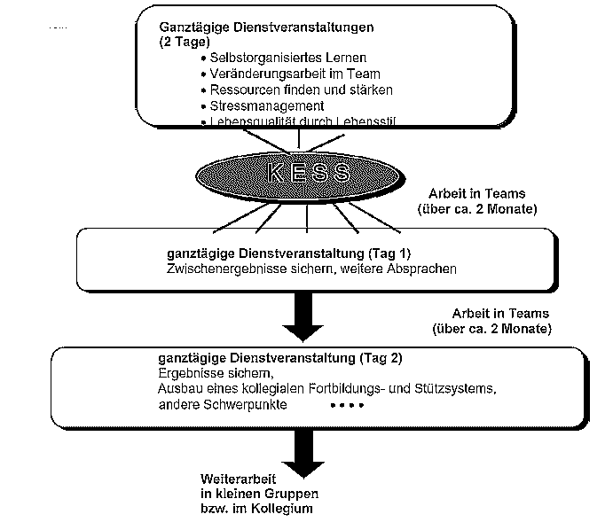
Das KESS-Modell in Niedersachsen

Slide 32
... Original-Töne von KESS-TeilnehmerInnen
Ick kann jetzt besser meine Grenzen erkennen
Ich erhielt große Unterstützung durch Bestätigung und Anregungen in den Gesprächen
Ich musste meine Unterrichtsvorhaben genauer reflektieren als vorher
Ich erhielt Mut zu neuen Methoden und positive Schülerrück-meldungen
Ich konnte jetzt besser die Menschen verstehen, die immer alles aufschieben. Früher wurde ich nur zornig auf sie.
Ich lernte es, besser Tagesabläufe zu planen und mir realistische Ziele zu setzen.
Ich lernte es, meine freien Zeiten bewusster zu leben.
Ich hatte die Möglichkeit, mir mal über die Schulter zu gucken und tatsächlich mal die "Gelingensaugen" einzuschalten.

Slide 33
Hinweise:
Literatur:
Besemer, Ingrid, u.a. (1998): Team(s) lernen Teamarbeit. Weinheim: Deutscher Studien
Verlag
Herriger, N. (1997). Empowerment in der sozialen Arbeit. Stuttgart: Klett
Miller, R. (1992). Sich in der Schule wohlfühlen, Weinheim: Beltz
Mutzeck, W. (19972). Kooperative Beratung. Weinheim: Deutscher Studienverlag
Niedersächsisches Landesinstitut
für Fortbildung und Weiterbildung im Schulwesen und Medienpädagogik „KESS“, nli- Drucksache, Hildesheim 2000
Neumann, H.; Sieland, B.; Zirfas-Steinacker, D. (1998) Gesundheitsfördernde Wege zur
Selbst- und Schulentwicklung In: BEISPIELE In Niedersachsen Schule machen (4/98)
Rudow, B. (1994) Die Arbeit des Lehrers: zur Psychologie der Lehrertätigkeit,
Lehrerbelastung und Lehrergesundheit. Göttingen: Verlag Hans Huber
Sieland u.a. (1998). Kooperative Entwicklungssteuerung durch Selbstmanagement. Arbeitsmaterial
Sieland, B. (1998). Hast Du heute schon gelebt?
Sieland, B. et al. (2000) Diagnosegeleitete Laufbahnberatung und Lehrerbildung
Internet:
KESS Programm http://www.kess.nibis.de ; dort u. a. links auf Mediothek klicken und KESS-Bericht herunter laden;
auch in: www.lehrerforum.uni-lueneburg.de oder bei http://www.nibis.de/nli1/kess/mediothek/praesentation/
Übungsmaterial zur Unterrichtsbeobachtung und Förderung der Selbstwirksamkeit
http://www.fb1.uni-lueneburg.de/psychologie/dl/sieland/2002GRIMM.doc
Internetvortrag zur Passung und Lehrergesundheit (Prof. Sieland):
http://www.learn-line.nrw.de/angebote/gesundids/medio/praxis/lehrgesund/in_sieland.htm

